Slide 1
מהו פולימר?
פולימר פירוש מיוונית: פולי = הרבה, מר = יחידה
פולימר הוא חומר הבנוי ממולקולות ענק (מאקרומולקולות).
כל מאקרומולקולה מורכבת ממספר רב של יחידות (עשרות, אלפי עשרות) החוזרות על עצמן.
במאקרומולקולה יש עשרות אלפי אטומים.

Slide 2
מונומר ופולימר
מונומר פירוש מיוונית: מונו = אחד, מר = יחידה
מונומר, חומר המוצא לפולימר, מולקולה קטנה.
פולימר נוצר בתהליך המכונה פילמור, בו המונומרים נקשרים זה לזה בתהליכים כימיים לקבלת מאקרומולקולות.
כל החומרים הפלסטיים הם פולימרים, אך לא כל פולימר הוא חומר פלסטי.
פלסטיק ביוונית = עיבוד, עיצוב צורה.
הפולימר הוא המרכיב העיקרי של חומר פלסטי.

Slide 3
כיצד נוצר פולימר?
פילמור
מולקולות ענק מונומרים (מולקולות קטנות)
התהליך הכימי בו נוצרים פולימרים מכונה פילמור
פולימר = צבר של מאקרומולקולות

Slide 4
ממונומר לפולימר
יש פולימרים שנוצרים אך ורק ממונומר מסוג אחד והם בעלי יחידה חוזרת סדירה.
לדוגמה, פוליאתן (פוליאתילן) מורכב ממונומרים מסוג אחד – אתן (אתילן).
מודל לייצוג:
-A-A-A-A-A-A-A-A-A-A-

Slide 5
ממונומרים לפולימר
יש פולימרים שנוצרים משני מונומרים שונים או יותר והם בעלי יחידה חוזרת סדירה.
לדוגמה, הניילון מורכב משני סוגי מונומרים.
מודל לייצוג:
-A-B-A-B-A-B-A-B-A-B-A-
יש פולימרים, לדוגמה חלבון, שנוצרים מ-20 מונומרים שונים או פחות (חומצות אמיניות) שקשורים בקשר קוולנטי ברצף מוגדר לכל חלבון.

Slide 6
מאקרומולקולה
מאקרומולקולה - מולקולת ענק שבה מאות או אלפי אטומים קשורים זה לזה בקשר קוולנטי.
מודל המתאר מאקרומולקולה אחת של הפולימר

Slide 7
פולימר - הוא חומר המורכב ממאקרומולקולות רבות
מודל המתאר שלוש מאקרומולקולות מתוך הרבה מאקרומולקולות בחומר הנקרא פולימר

Slide 8
מהם פולימרים טבעיים?
פולימרים טבעיים נוצרים על ידי אורגניזמים.
חלקם מסונתזים היום גם במעבדה.
1. רב-סוכרים
2. חלבונים

Slide 9
רכיבי התזונה ותפקודיהם
תפקוד רכיבי תזונה | אספקת אנרגיה | בניין של רקמות בגוף | קיום פעולות החיים והסדרתן
חלבונים | V | V | V
פחמימות | V | V | V
שומנים | V | V | V
מים |  | V | V
מינרלים |  | V | V
וויטמינים |  |  | V

Slide 10
מרכיבי מזון המספקים אנרגיה
מזון
מרכיביו העיקריים הם:
חלבונים
פחמימות
שומנים
עוברים פירוק במערכת העיכול לקבלת:
חומצות אמיניות
חד סוכרים
חומצות שומן
וגליצרול

Slide 11
מיון סוכרים
קבוצות עיקריות
דו-סוכרים
רב-סוכרים
גלוקוז (דקסטרוז),
פרוקטוז (סוכר פירות),
גלקטוז (תוצר פרוק של הסוכר בחלב)
חד-סוכרים
עמילן,
תאית,
גליקוגן
סוכרוז (סלק סוכר/קנה סוכר)
מלטוז (תוצר פרוק של עמילן)

Slide 12
גלוקוז
גלוקוז: חד-סוכר המוכר ביותר.
ביוונית: מתוק = glykis ומכאן שמו.
מצוי בפירות רבים ובדבש.
משמש כמקור אנרגיה מרכזי לכל הרקמות בגוף.
נספג ישירות מהמזון במערכת העיכול או משתחרר במערכת העיכול מפירוק אנזימטי של הדו-סוכר סוכרוז, או מפירוק הרב-סוכר עמילן.
גלוקוז נוצר בגוף גם מפירוק הרב-סוכר גליקוגן שנאגר ברקמות השריר ובכבד.
הגלוקוז מובל באמצעות הדם לאברי הגוף השונים (לכן נקרא: "סוכר הדם").

Slide 13
הגלוקוז
נוסחה מולקולרית: C6H12O6
נוסחת מבנה של גלוקוז
O
מודל פשוט לייצוג גלוקוז

Slide 14
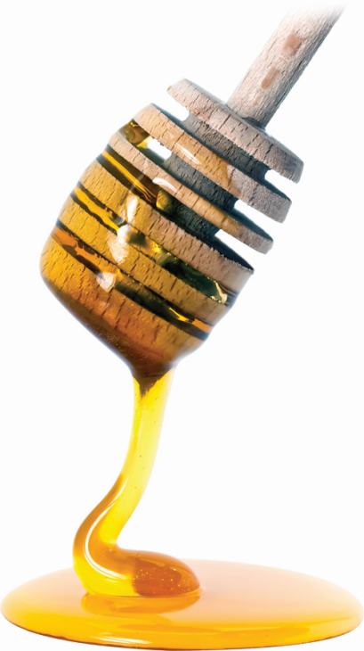
פרוקטוז
חד סוכר נפוץ מאוד בטבע.
מצוי בעיקר בפירות ובדבש.
מסווג כסוכר הטבעי המתוק ביותר.
נוסחה מולקולרית: C6H12O6
נוסחת מבנה לייצוג פרוקטוז:

Slide 15
דו-סוכרים
O
O
הדו-סוכרים הם פחמימות המורכבות משתי מולקולות של חד-סוכר. בדומה לחד-סוכרים, הדו-סוכרים הם לרוב מתוקים ומסיסים במים.
דוגמאות של שלושה דו-סוכרים, מקורם והרכבם:
הדו סוכר | מקור | הרכב
סוכרוז | קנה/סלק | גלוקוז+ פרוקטוז
לקטוז | סוכר החלב | גלוקוז+ גלקטוז
מלטוז | תוצר פירוק עמילן | גלוקוז+ גלוקוז

Slide 16
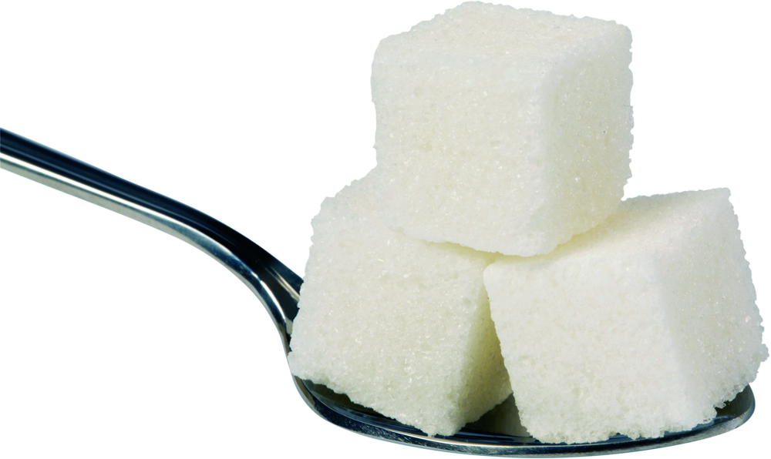
סוכרוז
סוכרוז מכונה בחיי היומיום: סוכר.
הדו-סוכר המוכר והנפוץ ביותר,
המשמש להמתקת מזון.
מצוי בשפע בקנה סוכר ובפירות רבים ובריכוז נמוך גם בדבש.
צריכה מרובה של סוכרוז גורמת להשמנה, כי עודף הסוכר מעבר לדרוש לאדם לצורכי אנרגיה, הופך בתהליכי חילוף חומרים לשומן בגוף.

Slide 17
סוכרוז
הסוכרוז דו סוכר שמורכב משני חד-סוכרים: גלוקוז ופרוקטוז.
נוסחה מולקולרית: C12H22O11
נוסחת המבנה שלו:
גלוקוז
פרוקטוז

Slide 18
רב-סוכרים
רב - סוכרים הם פולימרים של חד-סוכרים.
ממולקולות קטנות חד-סוכרים
O
למולקולות ענק רב סוכרים
O
O
O
O
O
O

Slide 19
רב-סוכרים
רב-סוכר בנוי מיחידות רבות של חד סוכר, הקשורות זו לזו בקשר קוולנטי (גליקוזידי).
הגלוקוז הוא חד הסוכר הנפוץ ביותר בהרכבי רב-סוכרים שונים.
רב- סוכר אינו מתוק, אך בעל חשיבות רבה בתזונת האדם.
בפירוק (הידרוליזה) של רב-סוכר ע"י חומצה או אנזימים ספציפיים, נוצרים חד סוכרים.
דוגמאות: עמילן, גליקוגן, תאית, כיטין.
O
O
O
O
O
O

Slide 20
ממולקולות קטנות: חומצות אמיניות
חומצות אמיניות וחלבונים
למולקולות ענק: חלבונים

Slide 21
חלבונים
החלבון (פרוטאין) הוא אחד משלושת אבות המזון החיוניים לתפקוד תקין של הגוף.
החלבונים מהווים אבני בניין מרכזיות לרקמות שונות בגוף.
לחלבונים תפקידים נוספים: הם משמשים כאנזימים, נוגדנים והורמונים.
החלבון הוא מולקולה גדולה מאוד, מאקרומולקולה, המורכבת מחומצות אמיניות.

Slide 22
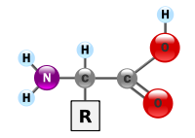
חומצות אמיניות וחלבונים
החלבון הוא מאקרומולקולה טבעית המכונה בשם פוליפפטיד.
היחידות המרכיבות את שרשרות הפוליפפטיד נקראות חומצות אמיניות.
תכונות החלבון נקבעות על פי סוג החומצות האמיניות שבונות אותו והרצף שלהן בשרשרת.
כל החומצות האמיניות בעלות מבנה כללי משותף.
האיור לקוח מהקישור: http://www.msg.ucsf.edu/BI204/amino.html

Slide 23
חלבונים - עובדות נוספות
הגוף לא אוגר חומצות אמיניות או חלבונים.
עודפי חלבון, מעבר לצרכי הגוף (בניית רקמות, אנרגיה), הופכים לשומן שנאגר בגוף.
צריכה מוגברת של חלבונים מעבר לנדרש, מזיקה לגוף:
1.עומס על הכליות.
2. שיבוש תהליכי העיכול.
3.פגיעה בעתודות הסידן בעצמות.
4. פגיעה בחיידקים מועילים במעי, סכנה לסרטן במעי הגס.

Slide 24
חומצה אמינית – מבנה כללי
קבוצה אמינית
קבוצה קרבוקסילית
קבוצה צדדית

Slide 25
חומצות אמיניות
קיימות 20 חומצות אמיניות שונות.
החומצות נבדלות זו מזו בקבוצה הצדדית שלהן (R).
החומצות האמיניות מהוות את אבני הבניין של החלבונים.
הקבוצות הצדדיות של החומצות האמיניות בעלות חשיבות רבה בקביעת המבנה המרחבי של החלבון.
הקבוצות הצדדיות (R) נבדלות זו מזו במבנה, בגודל ובפעילות הכימית שלהן.

Slide 26
מחומצות אמיניות (מונומרים) לחלבונים
מבנה החלבון ותפקודו נקבעים על פי:
סוג חומצות אמיניות במולקולה.
מספר חומצות אמיניות במולקולה.
סדר חומצות אמיניות - רצף (מבנה ראשוני).
ארגון במרחב של המולקולה.
ארגון של המולקולות.

Slide 27
חלבונים
גוף האדם מייצר 11 חומצות אמיניות.
9 חומצות אמיניות הנוספות, ניתנות לצריכה ממזונות שונים מהחי והצומח. חומצות אמינו הכרחיות

Slide 28
מגוון חלבונים
המגוון הגדול במבנה החלבונים
הנו הבסיס לטווח הרחב של תפקידיהם
קיימים יותר מ – 10¹² סוגי חלבון שונים
כיצד מתקבל מגוון כה גדול מ-20 חומצות אמיניות?
הפעילות הבאה תסייע לתת מענה לשאלה זו.

Slide 29
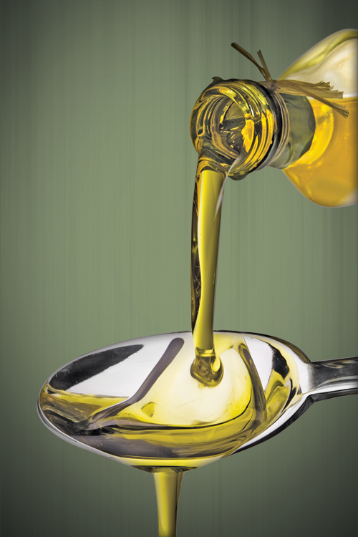
שמנים ושומנים
משתייכים למשפחה רחבה ומגוונת
של חומרים המכונים: ליפידים.
הליפידים לא מתמוססים במים.
השומן הינו מוצק בטמפרטורת
החדר והשמן הוא נוזלי.

Slide 30
האם השומנים טובים או רעים?
לשומנים חשיבות רבה בגופנו:
1. מקור אנרגיה (גרם שומן מספק 9 קילו-קלוריות).
2. מאפשרים ספיגה טובה של ויטמינים (A, E, D, K) בגופנו.
3. מסייעים בבניית קרומים הבונים את תאי הגוף.
4. יש להם תפקיד בייצור הורמונים שונים.
5. מחסור בשומנים: איבוד שיער, הופעת קשקשים על פני כל העור, הרגשת חולשה.

Slide 31
האם השומנים טובים או רעים?
אכילת מזון עתיר שומן – השמנה – מחלות לב ודם, סוגי סרטן שונים.
היעדר מודעות לסוגי שומן שונים:
אכילת סוגי שומן "טובים" (רצויים) בכמות מתאימה.
הימנעות מאכילת שומנים לא רצויים.
שמירה על בריאות ומשקל תקינים!

Slide 32
ערך קלורי של מזון
המזון מספק לגוף את האנרגיה הדרושה לו.
כאשר האנזימים בגוף מפרקים שומנים, חלבונים ופחמימות משתחררת אנרגיה בה משתמש הגוף לפעילותו.
פירוק 1 גרם שומן מספק לגוף 9 קילו קלוריות
פירוק 1 גרם חלבון מספק לגוף 4 קילו קלוריות
פירוק 1 גרם פחמימה מספק לגוף 4 קילו קלוריות
כדי לשמור על משקל גוף תקין יש לשמור על איזון בין כמות האנרגיה המתקבלת מן המזון לכמות האנרגיה הנצרכת על ידי הגוף בפעילותו.

Slide 33
מעבדה לזיהוי מרכיבי המזון בעזרת אינדיקטורים לחלבונים, סוכרים ושומנים
זיהוי גלוקוז באמצעות תמיסת בנדיקט.
זיהוי עמילן באמצעות תמיסת יוד.
זיהוי חלבונים באמצעות תמיסת "ביורט".

Slide 34
סוכרוז ועששת (הרחבה לתלמיד)
הסוכרוז גורם לעששת יותר מכל סוכר אחר.
הסיבה לכך: החיידקים שמצויים בפה וגורמים לעששת מפרקים אותו לשני מרכיביו: פרוקטוז וגלוקוז.
הפרוקטוז מנוצל ע"י החיידקים להתפתחותם ואילו מהגלוקוז הם בונים פולימר שנקרא דקסטרן.
בעזרת הפולימר הם נצמדים לשיניים ומשחררים חומצות אורגניות, שגורמות להמסת המינרל שבאמייל השן ולעששת.

Slide 35
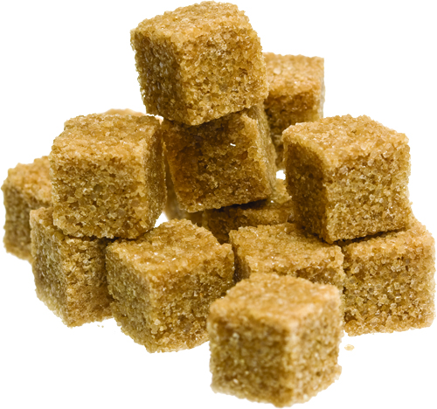
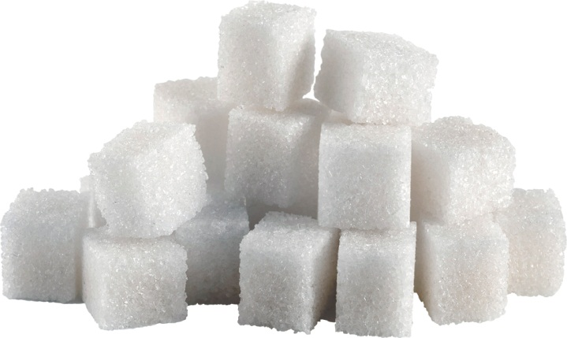
סוכר לבן מול סוכר חום
אמת או מיתוס?
הרחבה לתלמיד
סוכר חום:
סוכר לבן:
373
396
קלוריות:
96.5
99.9
פחמימות %
85 מ”ג
1 מ”ג
סידן
3.5 מ”ג
0.1 מ”ג
ברזל
64%
64%
ערך גליקמי

Slide 36
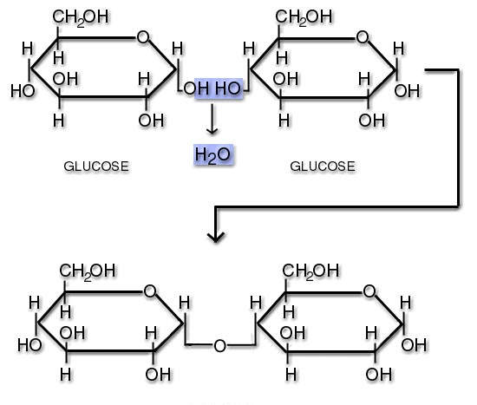
יצירת דו-סוכרים
דו-סוכרים נוצרים בתגובת דחיסה של שתי מולקולות של חד-סוכר.
מלטוז

Slide 37

יצירת סוכרוז
סוכרוז נוצר בתהליך דחיסה של גלוקוז ופרוקטוז

Slide 38
פירוק של דו-סוכרים
ניתן לפרק את הדו-סוכר לחד-סוכרים המרכיבים אותו ע"י תהליך ההידרוליזה (פירוק באמצעות מים) בנוכחות זרז מתאים.
תהליך ההידרוליזה של סוכרים הוא תהליך הפיך לתהליך הדחיסה.

Slide 39
רב סוכרים - פולימרים
רב-סוכרים
רב-סוכרים
חומרי תשמורת
רב-סוכרים
מבניים
דוגמאות
דוגמאות
גליקוגן
עמילן
כיטין
תאית (צלולוז)
מורכב מ-
עמילופקטין
עמילוז

Slide 40
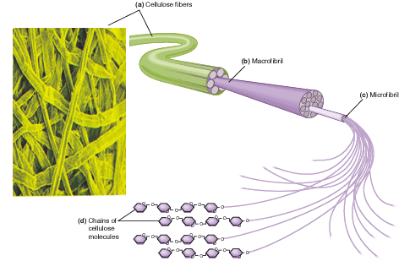
צלולוז – תאית
האיור לקוח מתוך האתר: http://nutrition.jbpub.com/resources/chemistryreview9.cfm
מהמאקרו למיקרו

Slide 41
רב-סוכרים אגירתיים
(חומרי תשמורת: עמילן וגליקוגן)
צמחים ובע"ח פיתחו אמצעים לאחסון תרכובות שחימצונן בעת הצורך יכול לספק להם אנרגיה לקיומם. תרכובות אלה מכונות חומרי אגירה או חומרי תשמורת.
מולקולות הגלוקוז שנוצרות בצמח בתהליך הפוטוסינתזה, הופכות כמעט באופן מיידי לעמילן.
העמילן מהווה חומר תשמורת עיקרי בצמחים ונאגר באברי אגירה כמו פקעות, שורשים וזרעים.

Slide 42
רב-סוכרים אגירתיים
(חומרי תשמורת: עמילן וגליקוגן)
בעת הצורך, העמילן מתפרק באופן מיידי לגלוקוז מסיס, כך המולקולות מובלות ועוברות בקלות לאיברים בהם הן נחוצות.
העמילן מהווה מרכיב מרכזי בתזונת האדם.
העמילן לא מתוק, אבל כאשר לועסים לחם זמן רב מרגישים מתיקות בפה. האנזים עמילאז המצוי ברוק מפרק (באופן כימי) את העמילן למונומרים – גלוקוז.

Slide 43
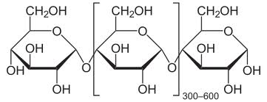
רב-סוכר: עמילן
העמילן - פולימר שנוצר ממונומר גלוקוז, הוא בנוי מיחידות גלוקוז שקשורות ביניהן בקשר קוולנטי – קשר גליקוזידי.
נוסחת המבנה לקוחה מהאתר: http://plahutab.edublogs.org/files/2011/01/486px-Amylose2_svg-20fdh71.png
מולקולות העמילן הארוכות מסתדרות בתוך התא בסלילים על מנת לחסוך בנפח, כמו חוט הטלפון.

Slide 44
חומר תשמורת: גליקוגן
העשרה לתלמיד
הגליקוגן הוא חומר תשמורת בגוף האדם ונאגר בעיקר בכבד, בשרירים ומעט בכליות.
בין הארוחות מתפרק הגליקוגן ליחידות גלוקוז שמועברות באמצעות הדם מהכבד לתאי הגוף, כך מסייע הגליקוגן לשמירת רמת גלוקוז קבועה בדם.
פירוק הגליקוגן לגלוקוז מתבצע גם במצבים מיוחדים בהם נחוץ גלוקוז באופן מוגבר, כגון בפעילות גופנית מוגברת או במצבי עקה פתאומיים.

Slide 45
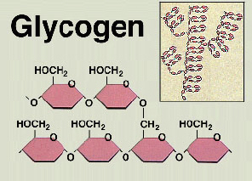
גליקוגן – בעל מבנה של סליל מסועף
האיור נלקח מהאתר: http://www.anaboliccooking.com/blog/fat-loss-nutrition/liver-glycogen-versus-muscle-glycogen-the-fine-balance/

Slide 46
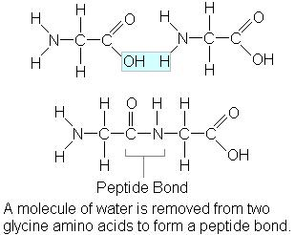
קשר אמידי - פפטידי (מיוונית "מתעכל")
החלבונים הם פולימרים. החומצות האמיניות הן מונומרים הקשורים זה לזה בקשר קוולנטי – קשר אמידי (פפטידי).
הקשר הפפטידי נוצר בתגובה בין שתי חומצות אמיניות, תוך יציאת מולקולת מים.
H
+ H₂O
קשר אמידי- פפטידי

Slide 47
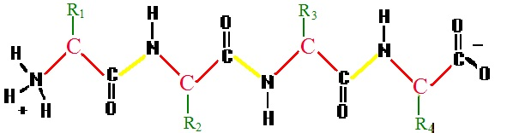
חלבון - פוליפפטיד
כאשר מספר חומצות אמיניות מתחברות זו לזו בין קבוצה COOH של חומצה אמינית אחת לבין קבוצה NH₂ של חומצה אמינית שניה, תוך כדי יצירת קשרים פפטידיים, נוצר פוליפפטיד – חלבון.
מבנה גנרי של חלבון:
האיור לקוח מהאתר: http://cnx.org/content/m11614/latest/

Slide 48
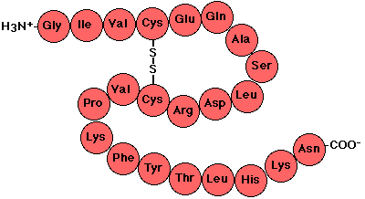
מבנה ראשוני של חלבון
המבנה הראשוני של החלבון מגדיר את רצף החומצות האמיניות במולקולת חלבון.
האיור לקוח מהאתר: users.rcn.com/jkimball.ma.ultranet/BiologyPages/P/Polypeptides.html
המבנה הראשוני נקבע לפי סוג, מספר ורצף החומצות האמיניות, אשר נקבעים לפי קוד גנטי הנישא במולקולות ה- DNA שבכל תא.

Slide 49



סוגי חומצות שומן
חומצות שומן לא רוויות
חומצות שומן רוויות
חומצה סטארית, C18:0
רב לא-רוויות
חד לא-רוויות
חומצה לינולאית, C18:2
חומצה אולאית, C18:1
C18:2 ω 6
C18:1 ω 9

Slide 50
חומצות שומן חשובות בגופינו
גוף האדם (ובע"ח), מסוגל לייצר את רוב חומצות השומן רוויות והחד בלתי רוויות להן הוא זקוק.
הגוף מסוגל לייצר חומצות שומן באורך של עד 18 אטומי פחמן.
הגוף מסוגל להפוך חומצות שומן רוויות ללא רוויות (ע"י הוצאת 2 אטומי מימן ויצירת קשר כפול).
לדוגמא: מולקולות של חומצה סטארית C18:0 יכולות להפוך בגופנו למולקולות של חומצה אולאית C18:1ω9.
חומצה אולאית לא יכולה להיהפך בגוף לחומצה לינולאית C18:2ω6 ולא לחומצה לינולנית C18:3ω3

Slide 51
חומצות שומן חשובות בגופינו
שתי חומצות אלה הן חומצות אומגה 6 ואומגה 3.
חומצות אלה שהגוף זקוק להן אך אינו מסוגל לייצרן בעצמו, קרויות: חומצות שומן חיוניות.
יש לצרוך חומצות שומן אלה משומנים שונים לכן לא ניתן להוציא לחלוטין את השומן מהמזון.
חומצות אלו מצויות במזונות רבים.
חומצה לינולאית מצויה בריכוזים גבוהים בשמנים רבים, כגון: שמן סויה, תירס, חריע וחמניות.
חומצה לינולנית מצויה בריכוז גבוה בשמן פשתן ובריכוז נמוך בשמן קנולה ובשמן סויה.

Slide 52
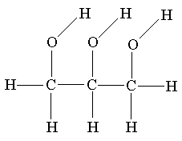
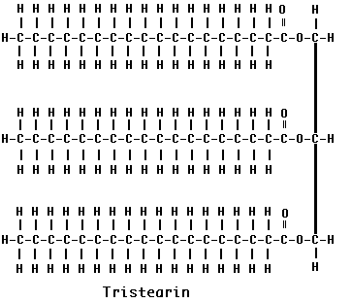

טריגליצרידים
טריגליצרידים נוצרים בתהליך כימי (דחיסה) בין גליצרול ושלוש חומצות שומן.
נוסחה של מולקולת גליצרול:
נוסחת מבנה של חומצת שומן
נוסחה של טריגליצריד

Slide 53
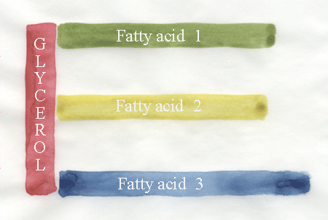
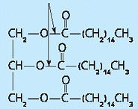
טריגליצרידים
נוסחת מבנה לטריגליצריד מודל פשוט לטריגליצריד
לקוח מהקישור: http://www.tapuz.co.il/blog/net/ViewEntry.aspx?entryId=1886820&skip=1
לקוח מהקישור: http://stwww.weizmann.ac.il/g-chem/iton/9/mara.html

